Slide 1

Isu-Isu Utama dalam Pelayanan Kesehatan Jiwa
Kesehatan Mental Komunitas
Rizqy Amelia Zein
Departemen Psikologi Kepribadian dan Sosial

Slide 2

Perawatan ODGJ
Perawatan ODGJ biasanya berbentuk prosedur atau teknologi terapiutik, dan selalu mengarah pada berbagai bentuk perawatan populer, seperti ‘talking treatment’ ‘drug treatment’ ‘electroconvulsive treatment (ECT)’.
Jarang ada pembahasan mengenai implikasi moral, sosial dan politik mengenai perawatan orang dengan gangguan jiwa.
Sejarah singkat perawatan ODGJ
Sepanjang catatan sejarah ada dua pendekatan yang amat populer dalam menjelaskan etiologi gangguan jiwa; (a) somatic – yang memahami gangguan jiwa berasal dari fungsi bagian tubuh tertentu yang terganggu; dan (b) emotional affliction – tidak stabilnya jiwa manusia, karena gangguan makhluk halus.
Sehingga, perawatan orang dengan gangguan jiwa biasanya berbentuk; (a) intervensi fisik/somatik – seperti lobotomy; dan (b) conversational – mirip seperti model transferens Freudian.

Slide 3
…cont’d
Masa pasca PD 1 terdapat krisis kepercayaan terhadap teori hereditas tentang gangguan jiwa yang telah mapan sebelumnya.
Teori ini meyakini bahwa ODGJ disebabkan oleh ‘gen yang buruk’ dan sifat tersebut dibawa oleh generasi sebelumnya
Namun pasca PD 1, ada banyak tentara, termasuk dengan posisi yang tinggi di militer, mengalami PTSD, sehingga ada banyak keraguan, karena tidak mungkin ‘orang-orang terpilih’ bisa mengalami gangguan jiwa
Krisis kepercayaan ini muncul dan membuka jalan bagi paradigma baru, seperti Psikoanalisis, dalam menjelaskan etiologi dan perawatan orang dengan gangguan jiwa
Setelah PD 2, Ilmu Psikiatri menjadi lebih ekletik, sehingga perawatan orang dengan gangguan jiwa bercorak kombinasi antara bio-determinisme Victorian dengan Freudian talking therapy

Slide 4
Tren perawatan ODGJ di abad 21
Paradigma perawatan ODGJ kembali mengarah pada bio-reductionism.
Secara politis, negara besar seperti Amerika Serikat, mengalokasikan dana kesehatan untuk mengembangkan pendekatan neurosains dalam perawatan ODGJ
Presiden George Bush, Sr. mendeklarasikan bahwa tahun 1990 sebagai the Decade of the Brain
Presiden Barrack Obama menginvestasikan $100 juta untuk program BRAIN neuroscience initiative
Peluncuran DSM-V yang disebut-sebut sebagai kemenangan pengusung gerakan neo-Kraepelinian
Sekelompok kecil Psikiater Inggris mencoba untuk menkontestasi gerakan ini dengan menyuarakan pentingnya kembali mengadopsi prisip ekletik dengan lebih memberatkan aspek rehabilitas sosial dalam perawatan ODGJ

Slide 5
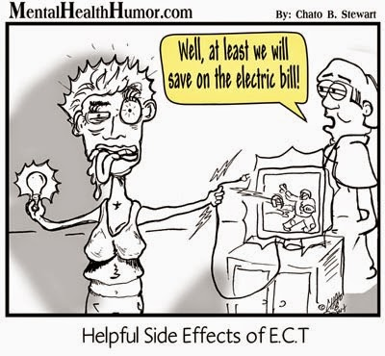
Kontroversi perawatan ODGJ
Masih ada kontroversi yang menyelimuti perawatan berbasis somatik vs perawatan conversational.
Ada tren ketidakpuasan pasien pada efek obat yang membuat terapi-terapi bicara seperti CBT menjadi populer, meskipun efektivitasnya diragukan.
Pendekatan terapiutik medis banyak dikritik karena menimbulkan iatrogenic effect – yaitu gangguan yang lebih parah yang berasal dari terapi.
Berbeda dari efek samping, iatrogenic effect lebih pantas disebut sebagai adverse atau unwanted effect
Sebagian besar efektivitas terapi untuk ODGJ cenderung dilaporkan berlebihan daripada yang sebenarnya.

Slide 6
Mengapa terapi medis lebih dominan?
Secara historis, pendekatan biomedis dalam Psikiatri dan Psikologi memang berusaha menjelaskan kaitan antara patologi anatomi dengan simtom gangguan jiwa
Oleh karenanya, terapi medis memang yang paling masuk akal dikaitkan dengan anteseden ini
Apabila terapi medis tidak membuahkan hasil, baru Psikiater membuka kemungkinan penyebab sosial atau eksistensial sebagai etiologi gangguan jiwa → inilah mengapa Psikoanalis kebanyakan adalah Psikiater yang membelot dari gerakan biomedis
Meskipun efek obat antipsikotik kebanyakan terjadi karena ‘kebetulan’ (placebo), ketika terlihat ada efek (meskipun false positive), dibesar-besarkan seolah menjadi bukti bahwa pendekatan bio-determinism terbukti secara empirik
Pada tahun 1960an, ada tuntutan untuk melakukan reformasi pada clinical pathway yang diterapkan di RSJ
Psikiatri ‘dipaksa’ mengikuti pola kerja kedokteran konvensional, untuk meningkatkan status mereka dikalangan tenaga medis
Selama ini, Ilmu Psikiatri sering dijadikan ‘bahan tertawaan’ oleh cabang ilmu kedokteran lainnya

Slide 7
…cont’d
Terapi medis mendatangkan profit
Jelas, dokter akan sangat diuntungkan oleh perusahaan farmasi
Saking serakahnya perusahaan Farmasi, mereka juga bahkan meraup keuntungan dari membuat obat untuk menekan efek samping dari obat Antipsikotik jenis major tranquillizer (seperti obat utk penyakit Parkinson)
Meskipun obat antipsikotik sangat mahal biaya produksi dan pengembangannya, biayanya masih lebih rendah daripada mengusahakan penyembuhan melalui talking therapy
Efek Psikoterapi tidak langsung dirasakan, butuh waktu lama dan biaya yang jauh lebih besar
Untuk kasus gangguan jiwa berat, pengobatan medis jauh lebih mudah diadministrasi dan dapat ‘dipaksakan’ kepada pasien yang menolak pengobatan
Sebaliknya, sulit melakukan terapi bicara pada pasien yang tidak mau melakukannya

Slide 8
Kasus Benzodiazepine & Fluoxetine
Benzodiazepine adalah jenis obat psikotropika (minor tranquillizer) golongan sedative yang sering sekali diresepkan untuk penderita depresi, gangguan kecemasan, insomnia, spasme otot dan orang yang kecanduan alkohol.
Efeknya membuat pasien lebih sering tidur (induction of sleep), mengurangi kecemasan dan merelaksasi otot
Obat ini ternyata dilaporkan hanya efektif mengendalikan simtom selama 10 hari
Iatrogenic effect yang dilaporkan dari konsumsi obat ini meliputi; (a) 58-77% pasien melaporkan adanya rasa kantuk yang berlebihan, tubuh lemas dan gangguan memori; (b) 30% pasien melaporkan gejala serangan panik, insomnia, tremor, palpitasi, keringat berlebih dan tekanan otot setelah mengonsumsi obat selama beberapa minggu; (c) 5% pasien mengalami efek yang lebih parah yakni kejang epileptik dan reaksi paranoid
Iatrogenic effect yang parah ini menyebabkan adanya protes dari konsumen yang berbuah tuntutan hukum pada produsen pada tahun 1980an

Slide 9
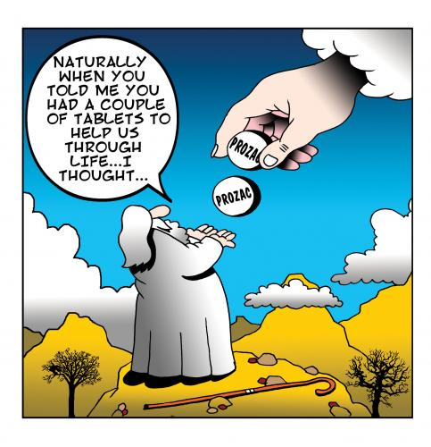
…cont’d
Floxetine (Prozac) adalah antidepresan yang sangat populer dan menghasilkan penjualan sampai miliaran dolar di Amerika Serikat saja
Namun studi meta-analisis yang dilakukan oleh Kirsch et al (2008) menghasilkan temuan bahwa efek yang diberikan Prozac sangat kecil, bahkan cenderung placebo (https://doi.org/10.1371/journal.pmed.0050045)
Kesimpulannya, Prozac sama sekali tidak bermanfaat untuk perawatan pasien depresi (http://www.sciencemag.org/news/2008/02/problem-Prozac)
Anehnya, obat seperti Benzodiazepine dan Floxatine tetap diresepkan, meskipun untuk pengobatan jangka pendek

Slide 10
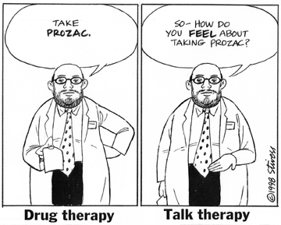
…cont’d
Sosiolog mengidentifikasi pengaruh faktor sosial dan institusi sosial dalam menjelaskan penerimaan masyarakat terhadap obat minor tranquillizer
Media juga berpengaruh dalam memberikan legitimasi penyakit sebagai problem sosial, sekaligus efek obatnya
Ada setidaknya 4 elemen sosio-kultural yang bermain; aktivitas pemberian klaim oleh tenaga kesehatan profesional, kontestasi legal, pengaruh media massa, dan respons pemerintah
Ada problem metodologi yang kurang cermat dalam uji klinik obat-obat tersebut → peneliti hanya mempublikasi hasil positif

Slide 11
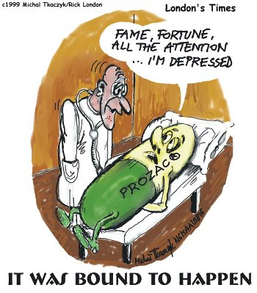
…cont’d
Ioannidis (2008) menyimpulkan bahwa mitos efektivitas antidepresan disebabkan karena:
Interpretasi yang keliru soal ‘signifikansi statistik’
Desain penelitian yang dimanipulasi
Pemilihan sampel yang bias
Follow up study yang cenderung berjangka waktu pendek dari pemberian perlakuan
Selective dan distortive report → peneliti hanya melaporkan hasil yang positif dan mengabaikan informasi lainnya yang bertentangan dengan hipotesisnya

Slide 12
Psikoterapi
Meskipun Psikoterapi cenderung non-invasif, bukan berarti tidak memiliki iatrogenic effect
Iatrogenic effect yang sering muncul dalam Psikoterapi adalah;
(a) deterioriation effect – dimana kondisi pasien malah jauh lebih buruk setelah mendapatkan terapi; dan
(b) personal abuse – dimana terapis melakukan hal-hal yang tidak etis, atau mendorong relasi yang abusive dengan pasiennya (ingat kasus Breuer dan Jung).
Meskipun pasien biasanya lebih memilih untuk melakukan talking therapy daripada terapi medis, Psikoterapi jauh lebih mahal dan cost ineffective.
Sedangkan terapi medis lebih mudah dijamin akuntabilitasnya (dengan membuat protokol resep), sehingga dalam skema jaminan kesehatan (seperti JKN di Indonesia), akan lebih menguntungkan mengadministrasi terapi medis daripada Psikoterapi.

Slide 13
The moral sense of the treatment
Informed consent – sebaiknya sebelum memutuskan merawat pasien, ada baiknya tenaga kesehatan mempertimbangkan pertanyaan berikut ini;
Apakah pasien sadar akan kondisinya dan apakah ia berkompeten untuk membuat keputusan pengobatan untuk kondisi penyakit yang ia alami?
Apakah orang-orang yang bertindak atas nama pasien, mengambil keputusan pengobatan dengan menggunakan pertimbangan moral yang benar?
Apakah tenaga kesehatan sudah memberikan informasi yang komperhensif dan mudah dipahami oleh pasien?
Apakah pasien mendapatkan tindakan perawatan yang koersif?
Apakah tenaga kesehatan meminta consent dari pasien sebelum memberikan perawatan?
Banyak pasien ODGJ yang menerima tindakan ECT atau psychosurgery tanpa persetujuan mereka. Mereka juga dikurung diruang isolasi diluar keinginan mereka. Apakah ini tindakan yang dibenarkan secara moral?

Slide 14
Complimentary & alternative medicine (CAM)
Ada growing demand pada alternatif pengobatan untuk pasien dengan gangguan jiwa
Yang populer termasuk pendekatan meditatif dan spiritual, seperti Yoga, Relaksasi, dll
Pada dasarnya, CAM memang belum scientifically sound, tapi patut dicoba sebagai alternatif pengobatan yang non-invasif
CAM inilah yang justru lebih populer di Indonesia daripada terapi medis atau Psikoterapi, karena sering dipraktekkan di banyak panti rehabilitasi berbasis komunitas
Contoh: Mbah Marsiyo, Klaten yang merawat pasien gangguan jiwa dirumahnya dengan minum jamu dan ritual-ritual tertentu (http://www.kebumenekspres.com/2017/12/fenomena-mbah-marsiyo-dan-banyaknya.html)

